Slide 1
Pengoperasian Kamera DSLR
SMK Al Inayah Purwosari
2016

Slide 2
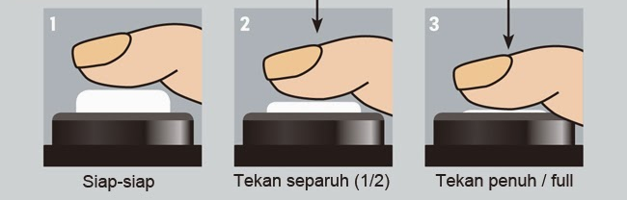
Cara Menekan Tombol Shutter

Slide 3
Menekan Tombol Shutter Dengan Auto Focus (AF)
Siapkan kamera Anda dan nyalakan sekarang. Cari tombol fokus pada lensa kamera Anda. Tombol ini terdiri dari dua mode yaitu Auto Focus (AF) dan Manual Focus (MF). Kalau sudah ketemu maka aktifkan ke mode AF.
Arahkan kamera pada salah satu objek di sekitar Anda (terserah objeknya apa).
Tekan separuh tombol shutter (perhatikan gambar di atas) dan tahan dalam posisi itu (tapi jangan tekan penuh ya). Fokus akan bekerja secara automatis untuk mengunci objek.
Perhatikan layar viewfinder Anda, ketika objek terkunci maka ditandai dengan kedipan warna merah pada titik fokus. Kalau Anda melihat titik fokusnya memberi isyarat kedipan warna merah maka berarti objek telah terkunci alias sudah fokus.
Selanjutnya tekan penuh / full tombol shutter dan tralaa... Kamera melakukan pengambilan gambar. Perhatikan hasil foto Anda, kalau belum fokus maka ulangi lagi cara di atas sampai Anda bisa, lalu silahkan Anda melangkah ke metode kedua.

Slide 4
Menekan Tombol Shutter Dengan Manual Focus (MF)
Ubah kembali tombol fokus ke mode MF. Lupa caranya? Baca kembali cara pertama di atas.
Arahkan kamera untuk membidik salah satu objek di sekitar Anda.
Sama seperti sebelumnya, tekan separuh tombol shutter dan tahan pada posisi itu.
Karena ini manual focus maka untuk mengunci objek Anda harus melakukannya dengan cara manual. Putar ring fokusnya (ringnya ada di body lensa). Putar ke kiri atau ke kanan, terserah Anda. Karena saya tidak tahu jenis kamera apa yang Anda gunakan.
Putar perlahan sampai ketemu titik fokusnya. Sama seperti cara di atas, akan ada isyarat kedipan warna merah di layar viewfinder.
Kalau sudah terkunci objeknya, maka tekan penuh tombol shutter untuk mengambil gambar.
Ulangi terus cara di atas sampai Anda bisa.

